Slide 1
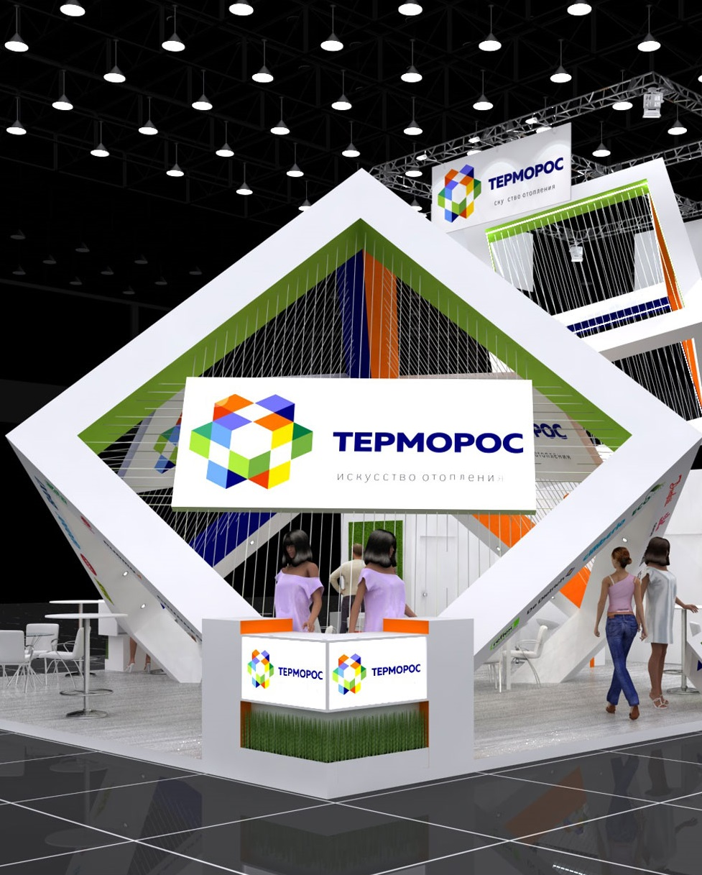

Международная
группа компаний
«Терморос»
Москва, 2016

Slide 2


Группа компаний «Терморос»
20 лет успеха в области инженерных систем зданий и сооружений
Более 400 сотрудников, обладающих глубокой профессиональной компетенцией
Более 50 брендов в ассортименте
Сильные эксклюзивные бренды
Собственные бренды «Терморос»
Ведущие бренды европейских производителей
Более 15 тысяч видов продукции в ассортименте
Более 6 тысяч постоянных клиентов
Многолетний опыт эксплуатации оборудования на знаковых объектах в России и других странах

Slide 3
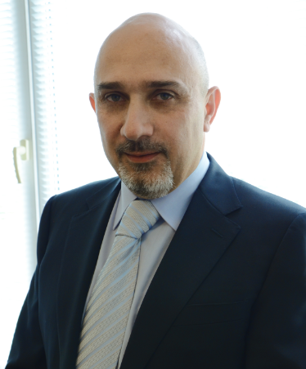
Группа компаний «Терморос»
«Мы обладаем глубокими профессиональными знаниями и уверенностью в надежности своей продукции, основанными на проведении полного комплекса работ: от лабораторных испытаний до применения в собственной инжиниринговой деятельности.
Международная группа компаний «Терморос» содействует реализации программ по энергосбережению путем внедрения и продвижения передовых технологий и разработок в области инженерных систем зданий и сооружений.
Предлагаемое нами современное экологичное инженерное оборудование повышает эстетичность и комфорт жизненного пространства».
А.А.Даниелян
Президент Группы компаний «Терморос»

Slide 4
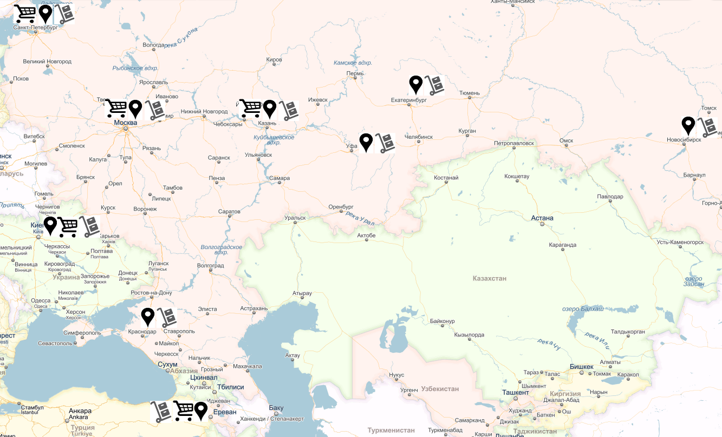
География «Терморос»
Офисы в трех странах: Россия, Армения, Украина
7 офисов в России: Москва, Санкт-Петербург, Казань, Краснодар, Екатеринбург, Уфа, Новосибирск
Складские комплексы в 7 городах: Москва, Санкт-Петербург, Казань, Краснодар, Екатеринбург, Уфа, Новосибирск
Более 400 сервисных центров с наличием складов запчастей в 220 городах России
Собственные розничные магазины в 3 городах: Москва, Санкт Петербург, Казань

Slide 5
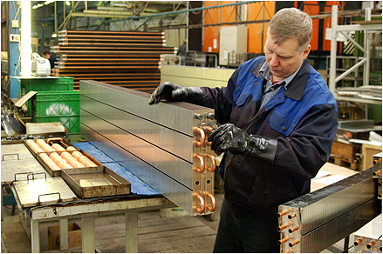
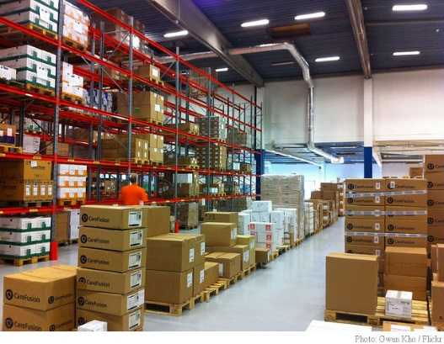
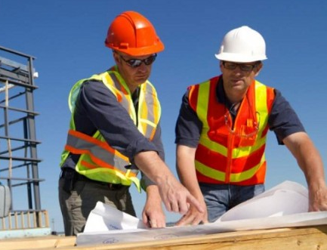
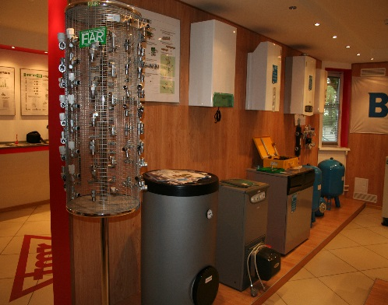
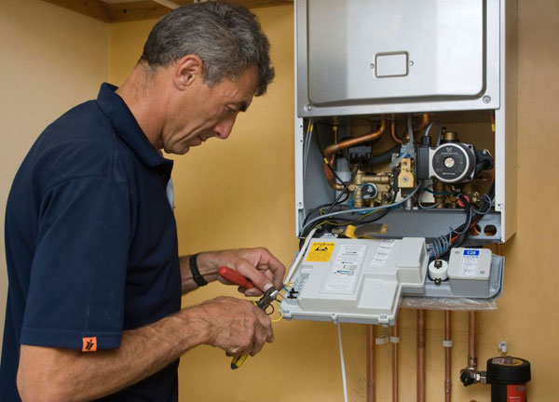
Группа компаний «Терморос»
Производство
Оптовая торговля
Инжиниринг
Розничные магазины
Сервисное обслуживание
Производство в России высокотехнологичных конвекторов JagaRUS.
30 лет гарантии.
Более 200 цветов.
Индивидуальные технические решения.
Более 70% компонентов российского производства.
Оптовая торговля современным и высокотехнологичным российским, европейским и азиатским инженерным оборудованием.
Оборудование проходит тестирование в специализированных лабораториях.
Полный комплекс инжиниринговых работ по объекту: от проектирования до постгарантийного обслуживания.
Опыт успешной реализации знаковых объектов – от коттеджей до небоскребов.
Собственные розничные магазины в 3-х городах России.
Профессиональный ассортимент и квалифицированные консультанты.
Гарантийное и постгарантийное обслуживание.
Выполнение обязательств в течение 24 часов в зоне обслуживания собственных сервисных центров.

Slide 6
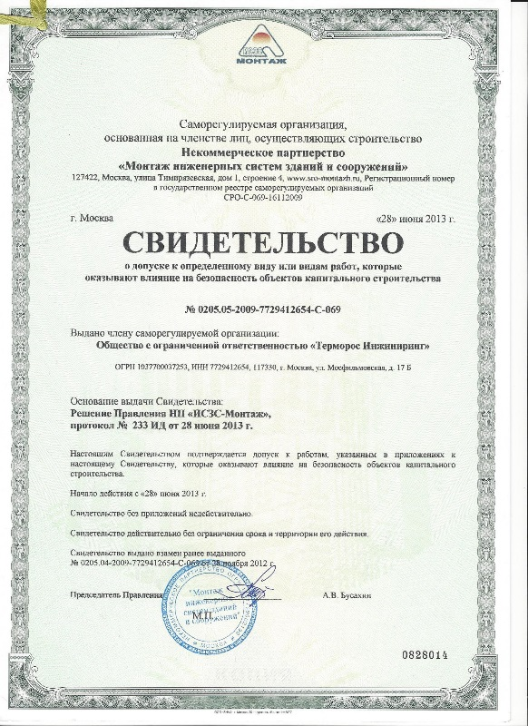
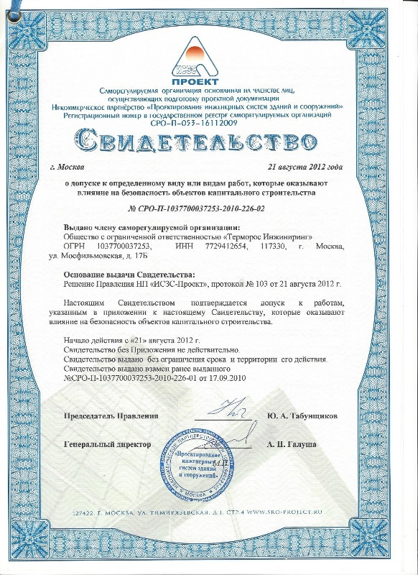
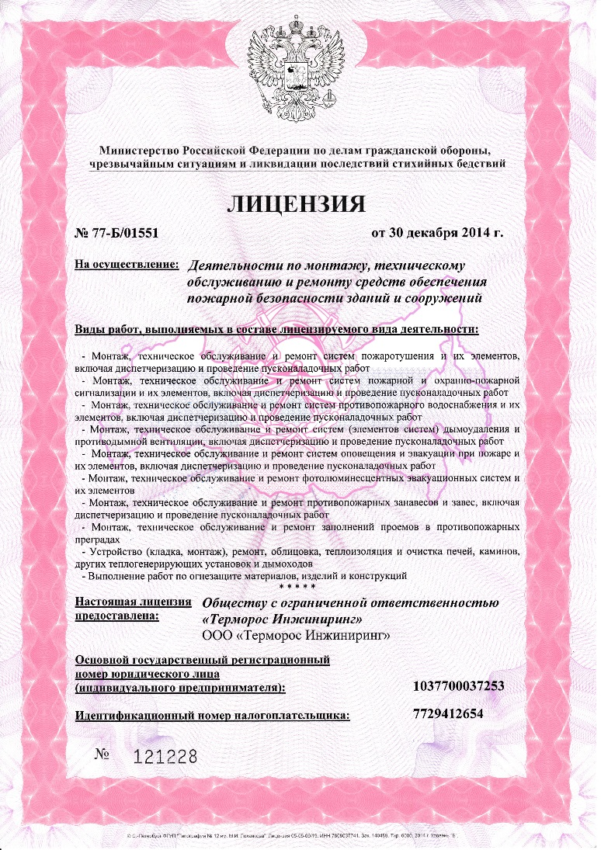
Сертификаты и разрешения
Все необходимые разрешения и лицензии на проведение проектных и строительно-монтажных работ, в качестве от субподрядчика до технического заказчика, а также работы по сервисному обслуживанию оборудования.
Инженерное оборудование успешно прошло испытания в российском научно-исследовательском институте сантехники.
Продукция сертифицирована госстандартом России – Госэпидемслужбой России и рекомендована к применению в российских условиях.

Slide 7


















Бренды продукции

Slide 8


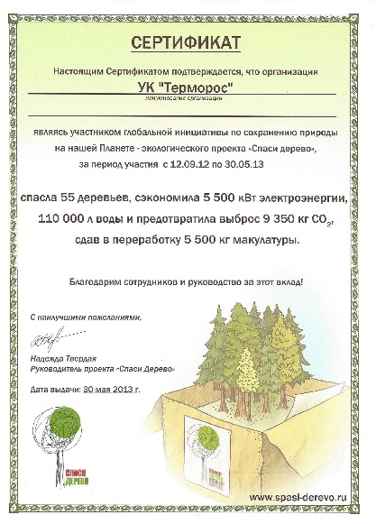
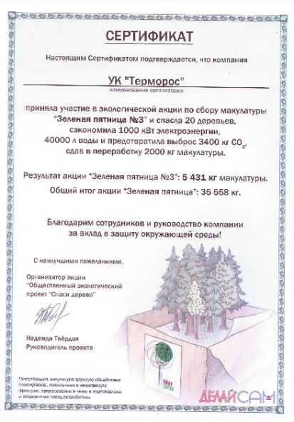


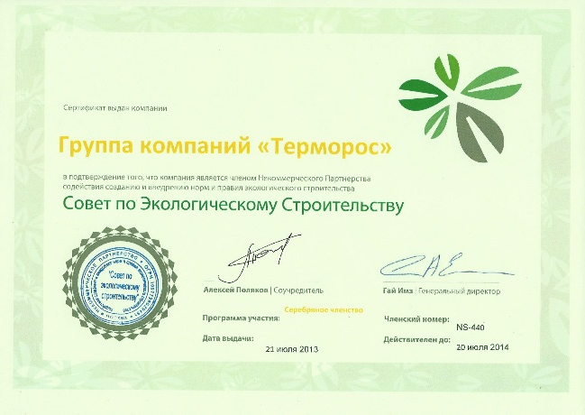


Многочисленные международные премии за дизайн, экологичность и энергоэффективность продукции

Slide 9
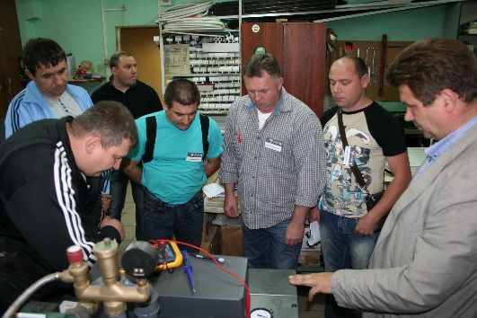
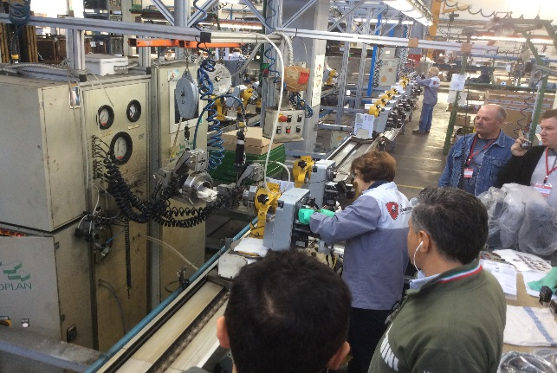
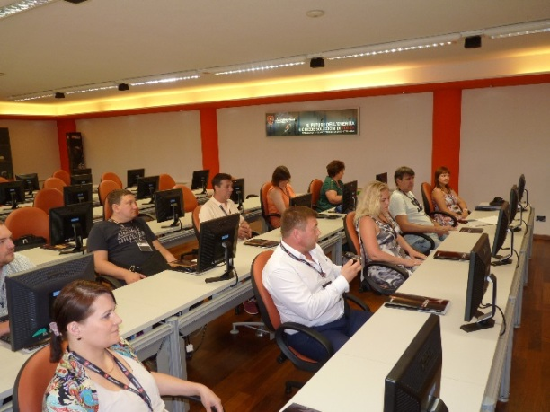
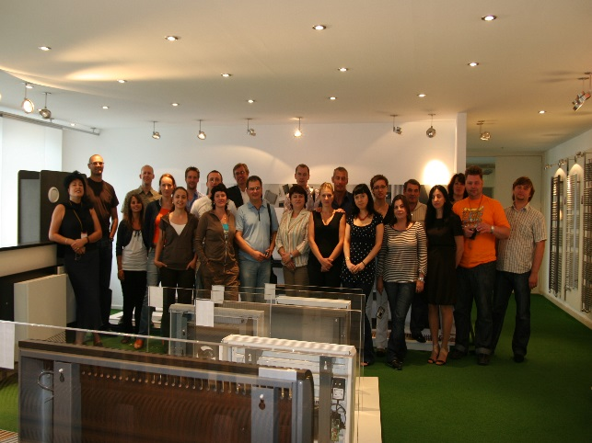
Обучение для партнеров «Терморос»
Мы помогаем нашим партнерам развивать технические и управленческие компетенции.
Организовано более 50 выездных обучающих мероприятий на производственные площадки в Италии и Бельгии, в которых приняли участие более 1 000 представителей наших партнеров.
Еженедельно проводятся обучающие технические вебинары для технических специалистов наших партнеров.
Ежегодно проводятся обучающие конференции для наших ключевых партнеров.
Регулярно проводятся обучающие технические семинары как в офисе компании, так и в офисах наших ключевых партнеров
Для ключевых партнеров проводятся тренинги по технике продаж

Slide 10
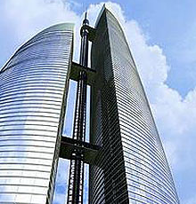
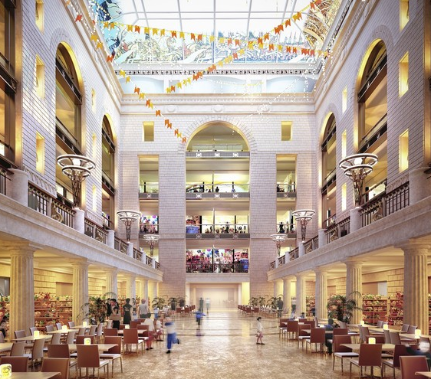
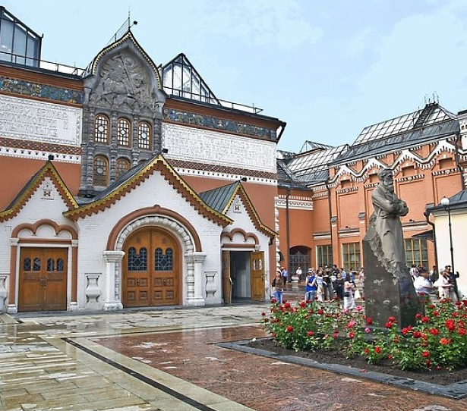
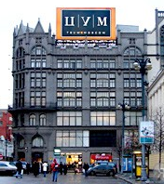
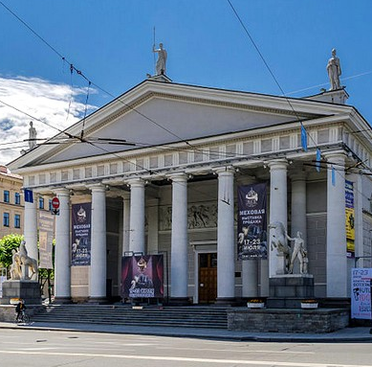
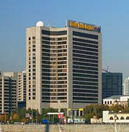
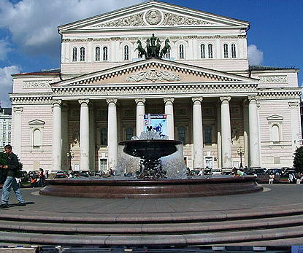
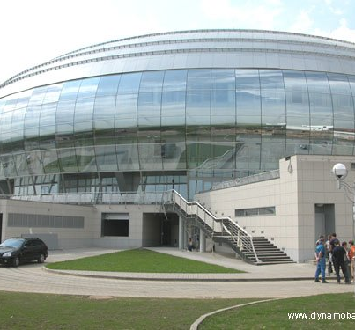
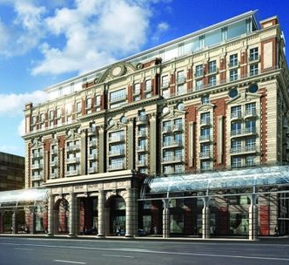
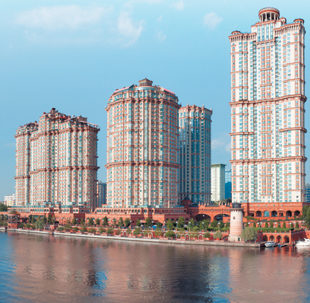
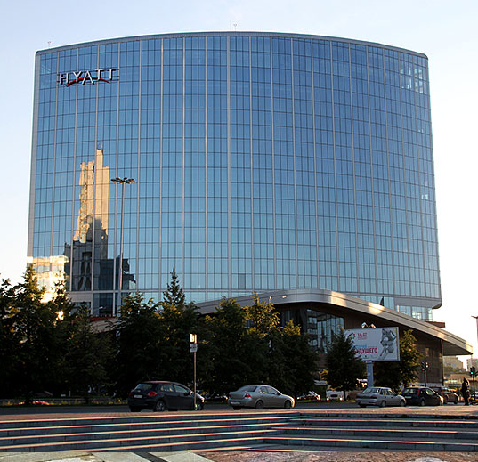
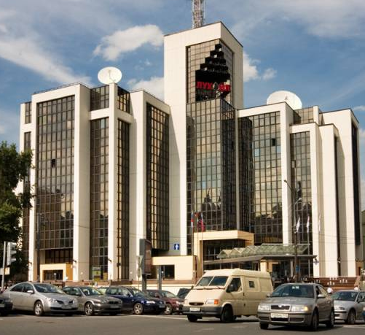
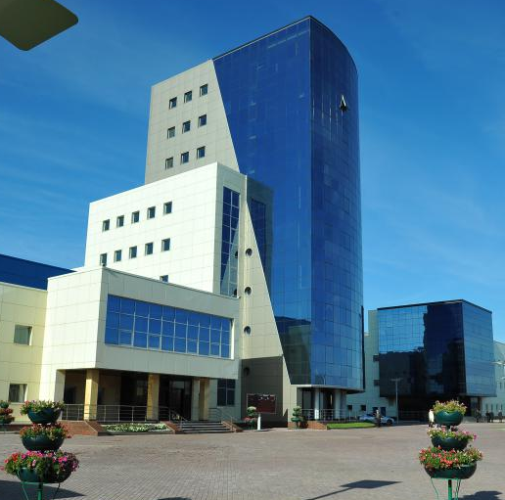
> 10 000 строительных объектов с применением оборудования «Терморос»
Москва
Башня
«Федерация»
Москва
Центральный
Детский мир
Москва
Государственная
Третьяковская Галерея
Москва
ЦУМ
Москва
Центральный выставочный зал «Манеж»
Москва
Центр
Международной
Торговли
Москва
Большой театр
Москва
Баскетбольная
арена «Динамо»
Москва
Отель
«Ритц Карлтон»
Москва
Жилой комплекс
«Алые паруса»
Екатеринбург
Отель
Hayatt
Москва
Офис «ЛУКОЙЛ»
Уфа
Трансформаторный
завод

Slide 11
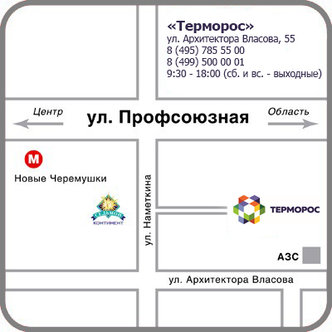
Контакты
+ 7 (495) 785-55-00
+ 7 (499) 500-00-01
www.termoros.com
Россия, Москва, ул. Архитектора Власова, д. 55
Станция метро «Новые Черемушки»

